Slide 1
Projet Infrastructure
Mise en place d’une infrastructure web viable et fiable !

Slide 2
Reformulation du besoin
0
Notre client, ici le CESI, a besoin d’une infrastructure réseau comprenant un serveur de pré-production ainsi qu’un serveur de production. Il a besoin d’un CMS que nous choisirons pour représenter son activité, et voudrait également un espace personnel pour chacun de ses collaborateurs et développeurs leur permettant de personnaliser leurs pages web et de les rendre accessibles au public.

Slide 3
Objectifs
0
1/ Mettre en place un serveur web de pré-production sur un système Linux
2/ Installer les modules nécessaires et les configurer
3/ Configurer des accès SSH pour permettre l’ajout de contenu via un client SFTP
4/ Créer une base de données et installer un CMS
5/ Automatiser la création et la suppression de nouveaux utilisateurs ainsi que leurs dossiers personnels pour le développement
6/ Mettre en place un serveur web de production pour pouvoir migrer le contenu développé et le rendre accessible
7/ Configurer des accès SSH entre la pré-production et la production pour permettre la migration de façon sécurisée
8/ Sécuriser l’accès au contenu de chaque serveur via un certificat SSL
9/ Migrer le contenu depuis le serveur de pré-production et programmer des back-ups de la base de données
10/ BONUS : Rendre le site disponible et réactif via un système de cluster et de load-balancing

Slide 4
Installation du système
1
Outils utilisés :
- Oracle VM VirtualBox (ou tout autre outil de virtualisation)
- Ubuntu 20.04 (on utilisera ici une version avec interface pour faciliter les tests en local)
Configuration de Oracle VM VirtualBox :
- Mémoire vive : 2048 Mo
- Processeur : 2
- Mémoire Vidéo : 128 Mo
- Mode d’accès réseau : Accès par pont

Slide 5
1
On fixe l’IP du serveur pour qu’il soit toujours accessible depuis la machine hôte

Slide 6
Installation du serveur web
2
Pour faciliter la suite on renomme notre machine et on modifie nos fichiers hosts client et serveur pour simuler un nom de domaine. Cela nous permettra d’appeler le serveur via un nom plutôt que via son IP (on prévoit tout de suite les hosts pour le serveur de production) Côté serveur : sudo nano /etc/hostname (on remplace le nom actuel par preproduction) sudo nano /etc/hosts (on insère dans le fichier ce qui suit) # Hosts pour mes noms de serveurs 127.0.0.1 localhost 127.0.1.1 preproduction 192.168.1.11 production # Hosts pour mes noms de sites 192.168.1.10 preprod.cesi.io 192.168.1.10 www.preprod.cesi.io 192.168.1.10 developper.preprod.cesi.io 192.168.1.10 www.developper.preprod.cesi.io Côté client : # Hosts production 192.168.1.11 cesi.io 192.168.1.11 www.cesi.io 192.168.1.11 developper.cesi.io 192.168.1.11 www.developper.cesi.io # Hosts pré-production 192.168.1.10 preprod.cesi.io 192.168.1.10 www.preprod.cesi.io 192.168.1.10 developper.preprod.cesi.io 192.168.1.10 www.developper.preprod.cesi.io

Slide 7
2
Mise à jour de la liste des paquets disponibles sudo apt-get update
Installation de la pile LAMP (Linux – Apache – MySQL – PHP ) Bien noter le mot de passe root MySQL sudo apt install apache2 php libapache2-mod-php mysql-server php-mysql
On configure une première fois nos VHOSTS pour faciliter la suite de l’exercice (on en profite pour ajouter un maximum de directives qui nous serviront, mais on y reviendra plus tard pour le certificat SSL) cd /etc/apache2/sites-available sudo nano 000-default.conf # On remplace le contenu par ce qui suit <VirtualHost *:80> ServerAdmin webmaster@localhost DocumentRoot /var/www <Directory /var/www> AllowOverride all Require host localhost </Directory> ErrorDocument 401 /error/401.html ErrorDocument 403 /error/403.html ErrorDocument 404 /error/404.html ErrorDocument 500 /error/500.html ErrorLog ${APACHE_LOG_DIR}/http.error.log CustomLog ${APACHE_LOG_DIR}/http.access.log combined </VirtualHost>

Slide 8
2
On créé un second VHOST pour accéder au contenu de www depuis notre machine hôte, en accord avec nos HOSTS réglés plus tôt sudo nano preprod.cesi.io.conf # On y inscrit ce qui suit <VirtualHost *:80> ServerName preprod.cesi.io ServerAlias www.preprod.cesi.io ServerAdmin webmaster@localhost DocumentRoot /var/www <Directory /var/www> Options Indexes FollowSymLinks AllowOverride all Require all granted </Directory> ErrorDocument 401 /error/401.html ErrorDocument 403 /error/403.html ErrorDocument 404 /error/404.html ErrorDocument 500 /error/500.html ErrorLog ${APACHE_LOG_DIR}/preprod.cesi.io.error.log CustomLog ${APACHE_LOG_DIR}/preprod.cesi.io.access.log combined </VirtualHost>
On sauvegarde avant d’activer le site et recharger la configuration d’apache sudo a2ensite preprod.cesi.io sudo systemctl reload apache2

Slide 9
2
Pour vérifier le bon fonctionnement de PHP on créera un fichier info.php dans /var/www/html contenant ce qui suit : <?php phpinfo(); ?>
On créé des liens symboliques à la racine de www vers html/index.html et html/info.php pour y accéder directement via localhost ou preprod.cesi.io sudo ln –s /var/www/html/index.html /var/www/index.html sudo ln –s /var/www/html/info.php /var/www/info.php
On peut maintenant vérifier le fonctionnement d’apache et php

Slide 10
2
A ce stade nous allons cloner notre machine en prévision de la suite de l’exercice. Cela nous permettra d’avoir un serveur de production propre et fonctionnel pour lequel nous allons simplement modifier l’IP, les HOSTS et l’HOSTNAME.
Sur ce nouveau serveur on effectue les manipulations qui suivent
sudo nano /etc/hostname (on remplace le nom actuel par production) sudo nano /etc/hosts (on insère dans le fichier ce qui suit) # Hosts pour mes noms de serveurs 127.0.0.1 localhost 127.0.1.1 production 192.168.1.10 preproduction # Hosts pour mes noms de sites 192.168.1.11 cesi.io 192.168.1.11 www.cesi.io 192.168.1.11 developper.cesi.io 192.168.1.11 www.developper.cesi.io

Slide 11
2
Nous pouvons maintenant laisser de côté notre clone et nous concentrer sur notre serveur de pré-production. Nous allons y ajouter notre premier site pour tenter de l’atteindre depuis notre machine hôte. sudo mkdir /var/www/monsite cd /var/www/monsite sudo nano index.php (on inscrit dans le fichier ce qui suit) <?php echo ‘Bonjour et bienvenue sur mon premier site.’; ?>
Ce site est désormais accessible depuis la machine hôte via l’adresse preprod.cesi.io/monsite

Slide 12
Sécurisation des accès client
3
Il va maintenant être nécessaire de permettre à d’éventuels utilisateurs d’ajouter du contenu sur le serveur depuis l’extérieur sans mettre en péril les services. Nous allons donc installer et configurer openSSH. S’ils ne sont pas déjà installés on installe les paquets client et serveur (le paquet client nous servira plus tard pour la migration) sudo apt-get install openssh-client sudo apt-get install openssh-server
Nous allons maintenant configurer la partie serveur d’openSSH. Nous voulons que l’administrateur puisse se connecter via une clé d’authentification pour plus de sécurité. Nous voulons également limiter les possibilités d’autres utilisateurs potentiels. cd /etc/ssh sudo nano sshd_config # On modifie le port que nous allons utiliser pour le protocole ssh # Un port différent du 22 sera moins susceptible d’être attaqué Port 2222 # On ajoute ou on décommente les ligne suivante StrictModes yes PubkeyAuthentication yes PasswordAuthentication yes # On enregistre puis on redémarre le service sudo service sshd restart

Slide 13
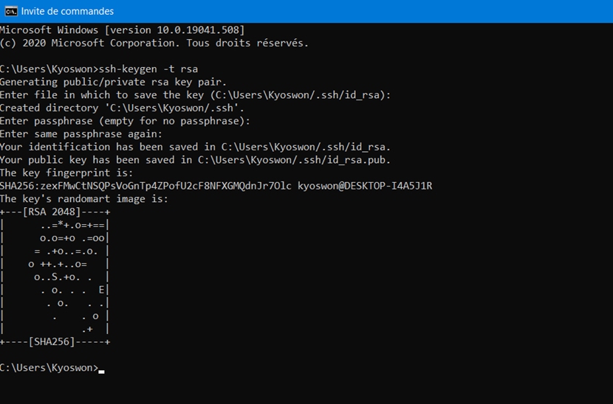
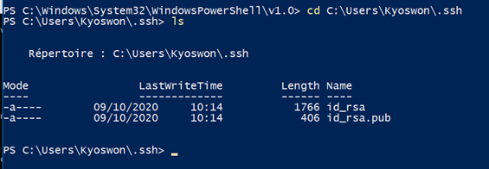
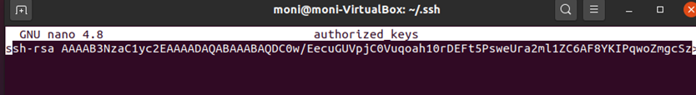
Id_rsa est la clé privé, id_rsa.pub est la clé publique que l’on va envoyer sur notre serveur :
Sur linux, on le retrouve :
Nous allons maintenant générer une paire de clés pour que notre administrateur puisse se connecter en toute sécurité. En première méthode, on peut le faire par ligne de commande depuis Windows :
La clé a été enregistrée dans le dossier C:\Users\Kyoswon\.ssh

Slide 14
3
En deuxième méthode, on télécharge WinSCP sur notre hôte ainsi que PuTTY qui viendra le compléter. Une fois fait, on se sert de PuTTYgen pour générer une paire de clés.
On sauvegarde la clé publique quelque part sur notre hôte de manière à s’en rappeler, puis on insère le texte présent dans la boite au dessus dans un fichier que l’on nommera authorized_keys et que l’on enverra sur le serveur de production, dans le dossier /home/lucas/.ssh (dossier caché). On peut effectuer cette manipulation en se connectant via WinSCP avec le mot de passe. On pensera a redémarrer sshd à nouveau.

Slide 15
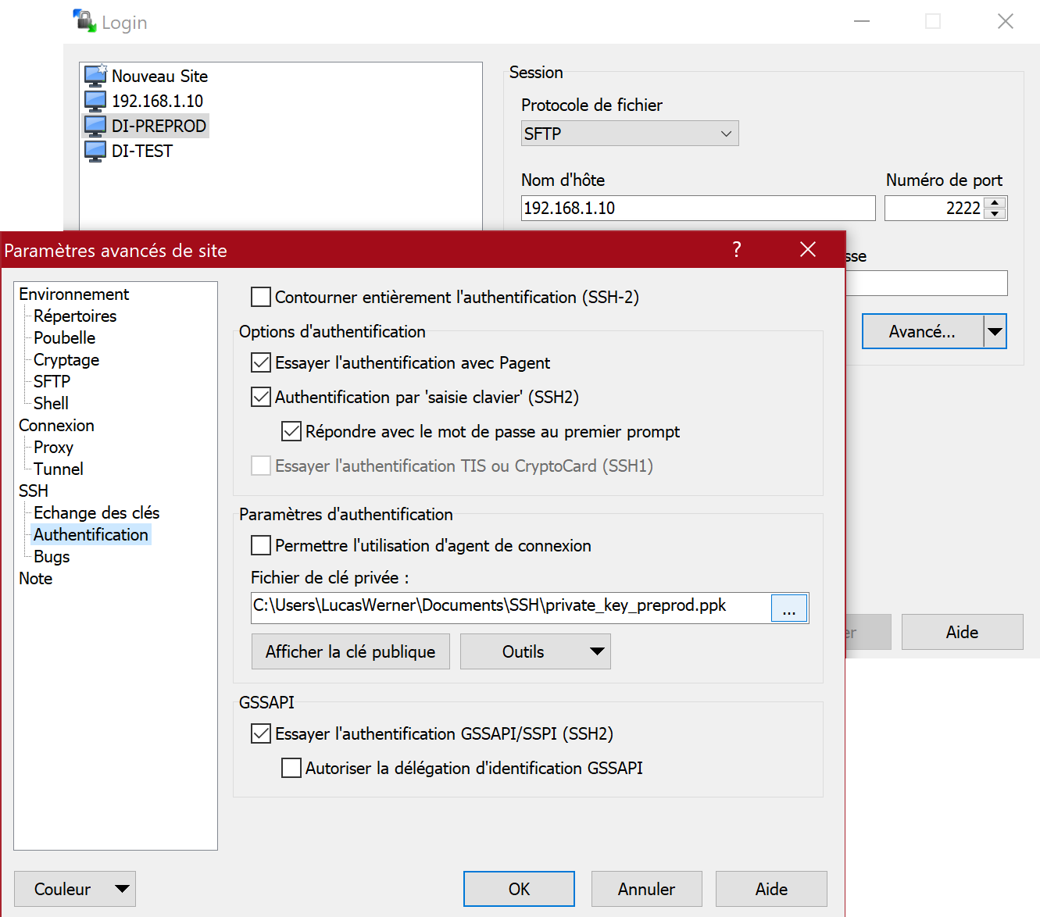
3
Nous pouvons maintenant tester la connexion à notre serveur grâce à notre paire de clés. Pour cela on lance une session de connexion dans WinSCP avec l’ip de notre serveur et on configure WinSCP pour lui donner le chemin de notre clé publique.
L’authentification a été un succès ! Nous allons pouvoir passer à la suite de la configuration.

Slide 16

3
Nous allons désactiver l’authentification par mot de passe pour l’administrateur et configurer des restrictions concernant un groupe d’utilisateurs pour nos développeurs. cd /etc/ssh sudo nano sshd_config # On modifie la ligne suivante PasswordAuthentication no # On ajoute une directive pour restreindre les utilisateurs, à la fin du fichier Match Group sftp_restricted ForceCommand internal-sftp ChrootDirectory /var/www/monsite AllowTCPForwarding no X11Forwarding no PasswordAuthentication yes # On redémarre le service sudo service sshd restart
A présent nous pouvons créer des utilisateurs dev1, dev2, dev3… tant que l’on souhaite, à partir du moment ou ils font partie du groupe sftp_restricted ils ne pourront rien voir en dehors du dossier monsite. # On modifie les droits sur le fichier index.php pour leur permettre de l’éditer sudo chown –R root:www-data /var/www/monsite (important pour chroot) sudo chmod 775 –R /var/www/monsite sudo chmod 755 /var/www/monsite (important pour chroot) # On lance le script de création d’utilisateurs pour tester cd ~/Scripts sudo ./add_sftp_restricted_user.sh

Slide 17
3
Ce script contient ce qui suit #!/bin/bash echo "Nom de l'utilisateur à créer ?"; read user; sudo useradd -m -s /bin/false -g sftp_restricted -G www-data $user; echo "L'utilisateur $user a bien été créé. Son répertoire personnel est /home/$user"; sudo passwd $user;
Nous allons donc tester une connexion via WinSCP pour vérifier que dev1 est bel et bien confiné dans www/monsite (attention monsite doit appartenir à root et être uniquement en r-x pour les autres users)
Dev1 est bel et bien confiné dans monsite. Il ne peut pas remonter l’arborescence, et ne peut pas ouvrir d’invite de commande.

Slide 18
Créer une base de données et installer un CMS (ici Wordpress)
4
MySQL : création de notre utilisateur et de sa base de donnée – faisable via PHPMyAdmin # Via PHPMyAdmin sudo apt-get install phpmyadmin # Il n’y a plus qu’à y accéder via localhost/phpmyadmin et se laisser guider par l’interface # On peut aussi le faire en ligne de commande sudo mysql –u root –p CREATE DATABASE cesibdd; CREATE USER ‘dibdd’@’localhost’ IDENTIFIED BY ‘123456’; GRANT ALL PRIVILEGES ON cesibdd.* to ‘dibdd’@’localhost’ FLUSH PRIVILEGES; EXIT;
Wordpress : Installation de notre CMS. Maintenant que les accès SSH sont configurés, on peut télécharger Wordpress via wordpress.org sur la machine hôte et la transférer via WinSCP. On peut aussi la télécharger graphiquement directement depuis ubuntu. # On peut également tout faire en ligne de commande sudo apt-get install wordpress # Ou bien récupérer l’archive, la déplacer et la décompresser sudo wget https://fr.wordpress.org/wordpress-latest-fr_FR.zip sudo unzip wordpress-latest-fr_FR.zip –d /var/www

Slide 19
4
Wordpress est maintenant accessible via localhost/wordpress. Il va falloir le configurer. On peut se laisser guider par l’interface, ou bien le faire à la main via le terminal. # Via le terminal on va aller cherche le fichier de configuration de WP cd /var/www/wordpress sudo nano wp-config-sample.php # On modifie les constantes définies comme suit define( ‘DB_NAME’, ‘cesibdd’); define( ‘DB_USER’, ‘dibdd’); define( ‘DB_PASSWORD’, ‘123456’); define( ‘DB_HOST’, ‘localhost’); # On peut directemement mettre l’adresse à la place de localhost étant donné que l’on a configuré nos hosts plus tôt. Si on a laissé localhost ici il faudra aller modifier les entrées correspondantes dans la table wp_options, en ligne de commande ou via PHPMyAdmin define( ‘DB_CHARSET’, ‘utf8’); define( ‘DB_COLLATE’, ‘’); # On enregistre le fichier avant de le renommer sudo mv wp-config-sample.php wp-config.php

Slide 20
4
Wordpress est désormais accessible en local, nous allons lui créer un VHOST pour pouvoir y accéder depuis l’extérieur via le nom que nous lui avons attribué au début de l’exercice. cd /etc/apache2/sites-available sudo nano developper.preprod.cesi.io.conf # On inscrit dans ce fichier ce qui suit <VirtualHost *:80> ServerName www.developper.preprod.cesi.io ServerAdmin webmaster@localhost DocumentRoot /var/www/wordpress <Directory /var/www/wordpress> AllowOverride all Options Indexes FollowSymLinks Require all granted </Directory> ErrorLog /var/log/apache2/error.developper.preprod.cesi.io.log CustomLog /var/log/apache2/access.developper.preprod.cesi.io.log combined </VirtualHost> # On enregistre le fichier puis on active le site avant de recharger la configuration apache sudo a2ensite développer.preprod.cesi.io sudo systemctl reload apache2
Wordpress est désormais accessible depuis notre machine hôte via le nom que nous lui avions prévu au début de l’exercice

Slide 21
4
Voici le panneau d’administration de notre Wordpress. Nous allons pouvoir nous en servir pour modifier les thèmes ou ajouter toute sorte de contenu.

Slide 22
4

Slide 23
Automatisation de la création d’utilisateurs
5
Nous allons pouvoir lancer notre script pour créer autant d’utilisateurs que nous le voulons. Chaque utilisateur pourra accéder à son espace personnel de développement ~/public_html dans lequel il pourra modifier son site web et ajouter des pages. Il existe plusieurs méthodes pour arriver à ce résultat, la plus simple étant l’utilisation du module userdir d’apache qui rend accessible les dossiers public_html via l’adress domaine.ext/~user/. Ce module est activé et fonctionnel sur notre serveur. Nous allons cependant développer une méthode légèrement différente dans le script qui va suivre. # On active le module userdir sudo a2enmod userdir # On configure php pour qu’il ait le droit d’interpréter les fichiers en dehors de www # Il suffira de commenter les dernières lignes du fichier config de php7 - <ifModule> </ifModule> - comme indiqué à l’intérieur de ce dernier sudo nano /etc/apache2/mods-available/php7.4.conf ############################################################################## # Nous pouvons aussi utiliser des liens symboliques ou créer des points de montages permettant de lier le dossier public_html de chaque user à un dossier user dans www. Nous allons détailler cette méthode dans le script d’automatisation qui suit. # Avant toute chose nous allons ajouter une directive dans la sshd_config

Slide 24
5
1ère méthode :
Nous allons commencer par restreindre les potentiels nouveaux utilisateurs en ajoutant une directive de groupe a sshd_config comme précédemment cd /etc/ssh sudo nano sshd_config # On ajoute une directive pour restreindre les utilisateurs, à la fin du fichier Match Group sftp_user ForceCommand internal-sftp ChrootDirectory /home/%u AllowTCPForwarding no X11Forwarding no PasswordAuthentication yes # On redémarre le service sudo service sshd restart # Et on créé le groupe qui servira a restreindre les utilisateurs sudo groupadd sftp_user
Nous sommes maintenant prêts à exécuter notre script de création d’utilisateur Nous allons commencer par restreindre les potentiels nouveaux utilisateurs en ajoutant une directive de groupe à sshd_config comme précédemment cd ~/Scripts sudo ./add_sftp_user_website.ssh

Slide 25
5
#!/bin/bash #bien penser a lancer le script en sudo #penser également a créer le groupe sftp_user en amont et a ajouter la restriction dans sshd_config #démarrage du script echo "Définissez le nom du nouvel utilisateur :« read user #variable de test user_test=$(grep $user /etc/passwd) #vérification = si user_test vide, user n'existe pas if [ -z $user_test ] then #création user et dossiers groupadd $user useradd -m -d /home/$user -g $user -G sftp_user,users -s /bin/false $user passwd $user mkdir /home/$user/public_html echo "<?php echo 'Voici la page d\'accueil du site de $user.' ?>" > /home/$use r/public_html/index.php chown www-data:$user -R /home/$user/public_html chmod 775 -R /home/$user/public_html mkdir /home/$user/logs #on créé le dossier user dans /var/www et on le bind au dossier /home/$user/pu blic_html mkdir /var/www/$user chown www-data:$user /var/www/$user chmod 775 /var/www/$user

Slide 26
5
#point de montage pour dossier user mount -B /home/$user/public_html /var/www/$user #automatisation du montage au démarrage echo "//home/$user/public_html //var/www/$user none bind" >> /etc/fstab #restrictions sftp chown root:$user /home/$user chmod 755 /home/$user chown root:root /home/$user/logs chmod 700 /home/$user/logs #création du log user jour=$(date +%d/%m/%Y) heure=$(date +%H:%M:%S) echo "$jour - $heure - L'utilisateur $user, son répertoire personnel ainsi que son site web ont bien été créés." > /home/$user/logs/$user.log echo "$jour - $heure - L'utilisateur $user, son répertoire personnel ainsi que son site web ont bien été créés." >> /home/lucas/logs/created_users.log tail /home/$user/logs/$user.log exit else echo "L'utilisateur $user existe déjà. Veuillez relancer le script et essayer un nom différent" exit fi exit

Slide 27
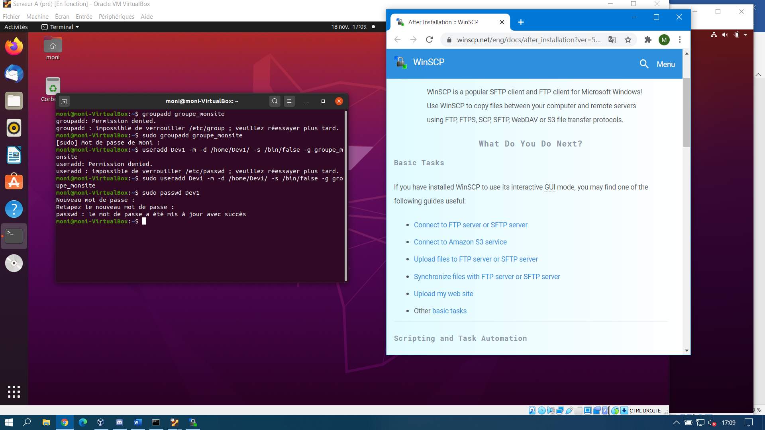
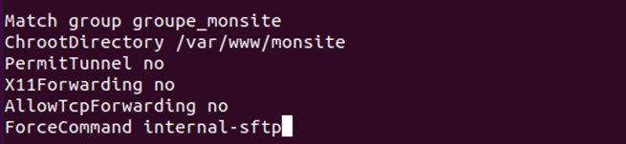
2ème méthode :
On créée également un groupe mon_site puis on rajoute dans le fichier ssh_config dans le dossier /etc/ssh :
Après cela, on va créer un script comprenant :
Créer un dossier de notre utilisateur et un sous-dossier public_html
Créer un fichier index.php dans le dossier /home/nouv_utilisateur/public_html
Créer un nouvel hôte virtuel dans le dossier /etc/apache2/sites_available
au nom de nouv_utilisateur/public_html
Activer notre site et relancer Apache
Créer un répertoire log du nouvel utilisateurs dans lequel on va stocker la date et l’heure de la création du nouvel utilisateur

Slide 28
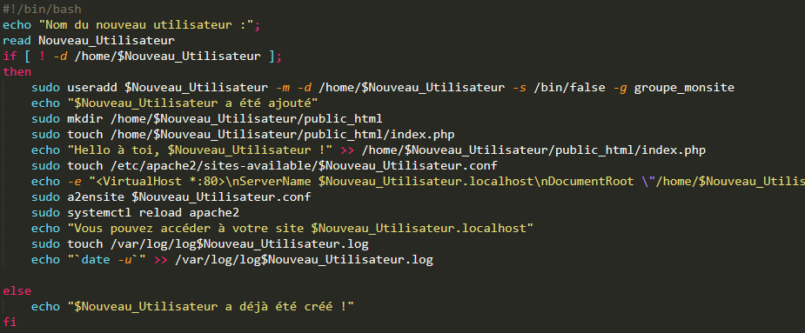
Le script se trouve dans /usr/local/sbin sous le nom de script.sh
On le lance par : sudo bash script.sh
Suite de * :
*

Slide 29
Mise en place du serveur de production
6
Notre serveur de production étant déjà créé à partir d’un clone de notre serveur de pré-production au début de sa configuration, nous allons simplement le pinger pour s’assurer que tout est en ordre.

Slide 30
Configuration SSH entre les serveurs
7
Nous allons maintenant configurer les accès SSH entre nos deux serveurs pour pouvoir automatiser la migration de façon sécurisée. Il s’agira, de la même manière que pour nos échanges hôte / pré-production, de générer deux paires de clés pour que chaque serveur ait accès à l’autre. Nous allons commencer par installer les paquets sur notre serveur de production. sudo apt-get install openssh-server sudo apt-get install openssh-client # Il faut modifier le fichier sshd_config du serveur de production Port 2222 PasswordAuthentication yes #On passera la valeur à no une fois les clés fonctionnelles PubkeyAuthentication yes StrictModes yes # Les manipulations qui vont suivre sont à effectuer sur chaque serveur ssh-keygen –t rsa –b 4096 # Les deux clés sont générées dans le dossier caché ~/.ssh. Il faut garder la clé privée sur le client et envoyer la clé publique dans le fichier ~/.ssh/authorized_keys du serveur, de la même manière qu’en amont cd ~/.ssh scp –P 2222 user@production id_rsa.pub /home/user/.ssh # Une fois les clés publiques transférées il faut soit renommer le fichier en authorized_keys soit l’ajouter à la suite du fichier existant.

Slide 31
7
Configuration SSH entre les serveurs
Maintenant que les clés sont échangées on peut tester la connexion.

Slide 32
Sécurisation des sites via SSL
8
Nous allons avoir besoin d’un certificat SSL pour accéder à nos sites via le protocole https au lieu du protocole http et crypter les données échangées entre le client et le serveur. N’ayant pas de nom de domaine ni d’IP publique, notre seule option est un certificat autosigné # On commence par activer le module ssl d’apache sudo a2enmod ssl # A partir de là on a deux options : on génère un certificat par serveur ou on génère un certificat pour les deux serveurs. S’agissant d’un certificat autosigné cela ne change rien. # On commence par créer un dossier dédié à nos clés sudo mkdir /etc/ssl/private sudo cd /etc/ssl/private # On génère notre clé serveur openssl genrsa –out server.key 2048 chmod 400 server.key # On créé un fichier de demande de signature de notre certificat openssl req –new –key server.key –out server.csr # On génère une clé privée comme si nous étions une autorité de certification openssl genrsa –out ca.key 2048 chmod 400 ca.key # On créé un certificat autosigné pour notre autorité openssl req –new –x509 –days 365 –key ca.key –out ca.crt

Slide 33
Suite de la manipulation # On fait signer notre certificat serveur par notre autorité de certification openssl x509 –req –in server.csr –out server.Crt –CA ca.crt –CAkey ca.key –Cacreateserial –days 365 # Notre certificat est généré. Il faut s’assurer qu’apache écoute bien sur le port 443 lorsque son module ssl est actif sudo nano /etc/apache2/ports.conf # Vérifier que Listen 443 soit présent dans le IfModule ssl # Nous allons maintenant pouvoir réécrire nos VHOSTS pour prendre en compte nos certificats et rediriger nos adresses vers https//www.domaine.ext/ - il faudra bien penser à modifier les dépendances Wordpress en même temps. cd /etc/apache2/sites-available sudo nano preprod.cesi.io.conf sudo nano developper.preprod.cesi.io.conf # Voir screenshots diapos suivantes # Bien penser à redémarrer les services nécessaires sudo systemctl reload apache2
Maintenant que les certificats sont en place ainsi que la redirection, on accède au site via HTTPS
8

Slide 34
8

Slide 35
8

Slide 36
Migration vers le serveur de production
9
Nous allons maintenant pouvoir migrer tout notre contenu vers le serveur de production. Mais pour pouvoir être efficace et migrer tout le contenu d’un coup grâce à un script nous allons d’abord créer notre dossier erreurs avec les pages à l’intérieur. sudo mkdir /var/www/error # On peut créer les différents fichier 401.html, 403.html, 404.html et 500.html avec touch ou un éditeur comme nano, ou alors les créer sur notre hôte et les déplacer via WinSCP.
Nos directives étant déjà présentes dans nos VHOSTS, nos pages d’erreurs sont déjà accessibles.
Il ne nous reste plus qu’à migrer tout notre contenu et automatiser des back-ups de notre base de données cesibdd sur le serveur de production. Nous pouvons migrer le contenu à la main. Via l’interface de WP et de PHPMyAdmin nous pouvons extraire le contenu de notre site et nos bases, puis envoyer via un client SFTP ou la commande SCP nos données une par une. Un script qui réalise toutes ces taches de manière automatique sera plus intéressant. cd ~/Scripts ./migration_prod.sh

Slide 37
9
Voici ce que le script contient

Slide 38
9
Nous pouvons maintenant finaliser cet exercice en planifiant des back-ups réguliers de notre base de données cesibdd. # Pour cela nous allons ajouter une tâche au planificateur d’ubuntu sudo crontab –e # Ajouter une ligne suivant le modèle décrit dans le fichier # Par exemple 0 9 * * 1 /home/user/back-ups/script/back-up.sh # Ceci aura pour effet d’exécuter le script de back-up tous les lundis matins à 9h00.
Voici le script en question

Slide 39
Clustering et load-balancing
10
Cet objectif optionnel n’a malheureusement pas été atteint. Ceci dit nous pouvons toujours discuter du principe de fonctionnement.

